Slide 1
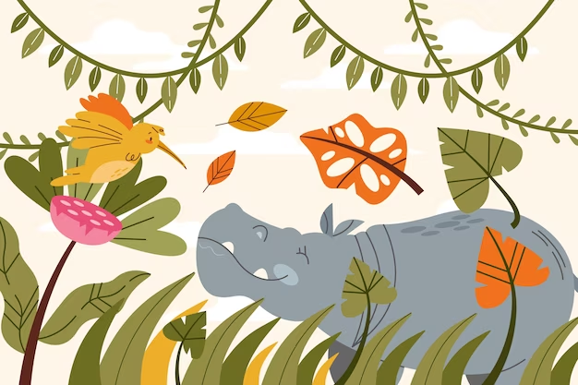
جَمِيعُنَا كَائِنَاتٌ حَيَّةٌ
Notes:
הפרק עסק במכלול הצרכים החיוניים של יצורים חיים ובמכלול מאפייני החיים ובכך נטע את התשתית הראשונה
להבנה המדעית של המושג חיים. הבניית משמעות למושגים נעשתה באמצעות הכרת אורחות חיים של יצורים חיים
וכן בהבנת ייחודו של האדם במציאת פתרונות טכנולוגיים להשגת צרכיו ובאחריות שיש לאדם לשמירה על היצורים
החיים מפני פגיעה.

Slide 2
صَفْحَة57
Notes:
תת פרק זה נועד להביא את התלמידים למודעות ולהבנה שליצורים חיים יש מכלול של מאפייני חיים ואי אפשר לקבוע אם גוף מסוים הוא יצור חי בהסתמך על מאפייני חיים אחדים. כדי לקבוע האם גוף מסוים הוא ייצור חי יש לבדוק באופן שיטתי האם כל מאפייני החיים מתקיימים בו.

Slide 3
مَهَمَّة: مَن هُوَ الكَائِنُ الحَيُّ؟
تَتِمَّةُ المَهَمَّةِ صَفْحَة 58
Notes:
התלמידים נדרשים לזהות מי מבין הגופים שמוצגים בתמונות הוא ייצור חי. הסקת המסקנות נעשית לאחר בדיקה שיטתית של קיום
כל מאפייני החיים. משימה זו יכולה לשמש לצרכי הערכת לומדים.
מניחים את התשתית הראשונה של מיומנות ניסוח טיעון (לבסס טענה פשוטה על ראיות ) . טיעון: טענה + ראיות
דוגמה
טענה: האם הכלב יצור חי
ראיה: נושם? גדל ומתפתח ...ועוד . (בחינה של קיומם של כל מאפייני חיים).

Slide 4
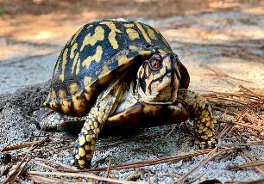
( الصَّفَحَات 61-59) نُحَافِظُ عَلَى الكَائِنَاتِ الحَيَّةِ
قِصَّة: حَسَن والسُّلْحًفَاةُ
حَسَن يُحِبُّ الحَيْوَانَات كَثِيرًا.
فِي أَحَدِ الأَيَّامِ قَفَزَ حَسَن مِنَ الفَرَحِ
أثْنَاءَ تَجَوُّلِهِ فِي الحَقْلِ بِجَانِبِ البَيْتِ،
فَقَد وَجَدَ تَحْتَ الشُّجَيْرَاتِ كَنْزًا حَقيقِيًّا: سُلْحَفَاةً!
حَسَن الَّذِي يُحِبُّ الحَيْوَانَات، كَانَ سَيَفْرَحُ بِنَفْسِ المِقْدَارِ لَو وَجَدَ
عُصْفُورًا أو سُحْلِيَّة.
نُتَابِعُ قِرَاءَةَ القِصَّةِ صَفْحَة59.
Notes:
את תת הפרק כולנו יצורים חיים חותמת פעילות ערכית המתייחסת לשמירה על בעלי החיים ולדאגה לצורכיהם. כדי להימנע מפגיעה בבעלי חיים עלינו להימנע מפגיעה בסביבה שהם חיים בה, ועלינו להתגייס לשמור עליה. אהבתנו ליצורים החיים יכולה לעתים להזיק להם כמו בסיפור של נדב והצב. בניגוד לבעלי החיים שהאדם מגדל, היצורים החיים בטבע מתקיימים בכוחות עצמם בהתאם למשאבי הסביבה; אין הם תלויים בנו לצורך אספקת מזונם או להשגת שאר הצרכים החיוניים שלהם. השירות הטוב ביותר שאנחנו יכולים לספק ליצורים החיים הוא לא לפגוע בהם ולא לפגוע בסביבה שלהם.
לסיפור שני חלקים. מומלץ להקריא את החלק הראשון שמופיע בעמוד זה ואחר כך לקיים שיח. אפשר לבקש מהתלמידים לצייר את הסיטואציה המתוארת בסיפור ו/או להמחיז אותה.

Slide 5
نِقَاشٌ فِي الصَّفِّ ( صَفْحَة 60)
Notes:
בסוף חלק א מקיימים שיח ערכי עם התלמידים בעזרת השאלות שבתבנית שיח. השיח מציף את הסוגייה של צער בעלי חיים ואת הקונפליקט האם לאסוף בעלי חיים שפגשנו בסביבה הטבעית אל סביבת האדם או לשחרר אותם בחזרה לטבע. הוצאתם של בעלי החיים מסביבתם הטבעית וניסיון לגדלם בכיתה מסתיים בדרך כלל במפח נפש ובאכזבה.
הסיפור על נדב והצב מאפשר דיון כן ורגיש. מחד יכולת להזדהות עם הסיפור כי הוא מזכיר סיפורים דומים שאולי הילדים חוו ומאידך ריחוק מהאירוע כי הוא מסופר כסיפור שקרה לילד שאנחנו לא מכירים.

Slide 6
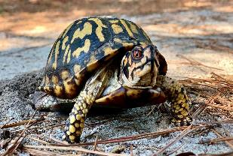
حَسَنُ والسُّلْحَفَاةُ: نِهايَةُ الأَمْرِ
اتَّصَلَ حَسَن بِسُلْطَةِ حِمَايَةِ الطَّبِيعَةِ وَسَاَلَ:
" كَيْفَ يُمْكِنُ أَن أَعْتَنِيَ بالسُّلحَفَاةِ؟"
أَجَابَت المُرْشِدَةُ دُعَاء:
«مِنَ المُهِمِّ أَن تَعْرِفَ أَنَّ السُّلْحَفَاةَ ، مِثْلَ بَاقِي الزَّوَاحِفِ، هِيَ حَيْوَانٌ مَمْنُوعٌ إيذاؤهُ وَإخْرَاجُهُ مِن بِيئَتِهِ».
نَسْتَمِّرُّ بِقِرَاءَةِ القِصَّةِ للطُّلَّابِ فِي الصَّفْحَاتِ 59-60
Notes:
לפני ההקראה של סוף הסיפור מומלץ לשאול את התלמידים "מה לדעתכם עשה נדב עם הצב?". אפשר גם לבחון עמדות: מי בעד להחזיר את הצב לטבע? מי נגד?.
לסיכום
רצונו של נדב לקחת את הצב משקף אולי את אהבתו לבעלי חיים אך אינו משקף את רצונו של הצב. צב אינו צעצוע או רכוש של אף אחד. הדבר הטוב ביותר שנוכל לעשות למען הצב ולמען שאר היצורים החיים הוא להניח להם לחיות את חייהם בסביבתם הטבעית והלא פגועה.

Slide 7
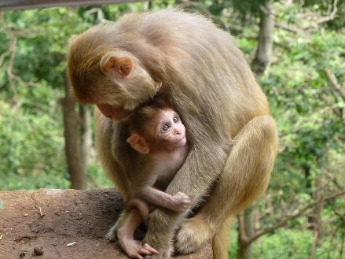
مَاذَا تَعَلَّمْنأ? (صَفْحَة 61)
جَمِيعُنَا كَائِنَاتٌ حَيَّةٌ:
نَتَنَفَّس
نَتَغَذَّى
نَنْمُو وَنَتَطَوَّر
نَتَحَرَّك
نَتَكَاثَر
نُجْرِي اتِّصَالًا
تَذَكَّر دائِمًا أن تُحَافِظ عَلَى الحَيْوَانَات فِي البِيئَة
ولَا تُخْرِج الكَائِنَات الحَيَّةِ مِن بِيئَتِهَا.
Notes:
לסיכום הנושא קוראים את קטע המידע בתבנית: מה למדנו?
אפשר לבקש מהתלמידים להכין כרזה או לתכנן מסע הסברה בבית הספר לשמירה על בעלי החיים.

Slide 8
الإحْتِيَاجَاتُ الحَيَاتِيَّةُ ومُمَيِّزَاتُ الحَيَاةِ – مَهَمَّةٌ تَلْخِيصِيَّةٌ
تَتِمَّة المَهَمَّة صَفْحَة 62
Notes:
הערכת הלמידה היא פעולה המשלימה את תהליכי ההוראה והלמידה. לכן חשוב שההערכה תהיה משולבת בתהליך ההוראה והלמידה ותאופיין בקשרי גומלין מתמשכים ורצופים ביניהם. משימות הסיכום בסוף כל פרק נועדו לצורכי הערכה מעצבת או / ומסכמת במטרה לשפר את תהליכי ההוראה-למידה, בהתאם לביצועי ההבנה שיפגינו הלומדים ובמטרה להעריך את ידיעותיהם ואת שליטתם בנושאים ובמיומנויות שנלמדו.

Slide 9
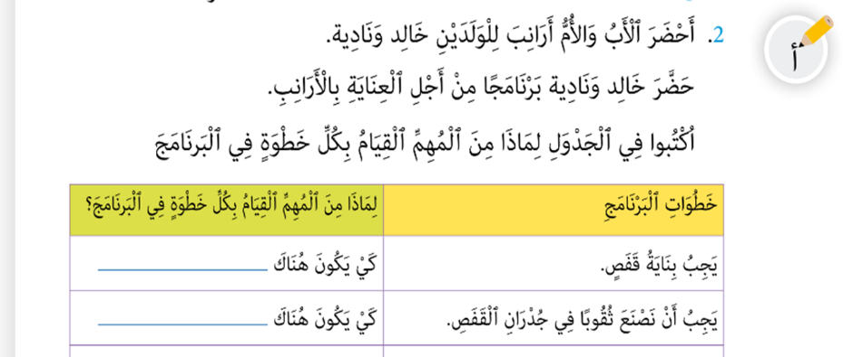
تَتِمَّةُ المَهَمَّةِ صَفْحَة 62

Slide 10
تَعَلَّمْنَا فِي هذَا الفَصْلِ أَنَّ...
النَّبَاتَاتُ ، الحَيْوَانَاتُ والإنْسانُ هِيَ كَائِنَاتٌ حَيَّةٌ.
الأُكْسٌجِينُ، الغِذَاءُ وَالمَاءُ، دَرَجَةُ حَرَارَةٍ مُنَاسِبَةٍ، الحِمَايَةُ وَالضَّوْءُ هِيَ احْتِيَاجَاتٌ حَيَاتِيَّةٌ.
الكَائِنَاتُ الحَيَّةُ تَحْتَاجُ الَى احْتِيَاجَاتٍ حَيَاتِيَّةٍ حَتّى تَعْمَل، تَنْمُو وَتَتَطَوَّر.
Notes:
מומלץ להקריא בקול את היגדי הסיכום ולבקש מהתלמידים להשלים/להדגיש בצבע את מושגי המפתח.
אפשר לבקש מהילדים להכין דף השראה המציג את היגדי הסיכום.
ההיגדים יכולים להיות מוצגים בציור, בתמונות או בכל דרך יצירתית שיבחרו.

Slide 11
فَعَالِيّاتٌ قُمْنَا بِهَا...
قُمْنَا بِمُشَاهَدَاتٍ وَتَجَارِب.
نَظَّمْنَا مَعْلُومَاتٍ فِي جَدْوَل. جَمَعْنَا نَتَائِجَ واسْتَنْتَجْنَا استِنتَاجَاتٍ.
اسْتَخْلَصْنَا مَعْلُومَاتٍ مِنَ الصِّوَرِ وَقِطَعِ المَعْلُومَاتِ.
Notes:
לסיכום המיומנויות שנלמדו
אפשר לבקש מהילדים לאתר את העמודים שבהם ערכו פעולות אלה ולכתוב את מספרי העמודים.

Slide 12
تَعَلَّمْنَا أَيْضًا أَنَّ...
التـَّنَفُّسُ، التَّغْذِيَةُ، الحَرَكَةُ، النُّمُوُّ وَالتَّطَوُّرُ، التَّكَاثُرُ وَإِجْرَاءُ اتِّصَالٍ هِيَ مُمَيِّزَاتُ الحَيَاةِ.
كُلُّ مَن لَدَيْهِ هذِهِ المُمَيِّزَاتِ هُوَ كَائِنٌ حَيٌّ.
لِلكَائِنَاتِ الحَيَّةِ أَنْمَاطُ حَيَاةِ مُخْتلِفَةٍ.
لا يَجُوزُ إِخْرَاجُ كَائنٍ حَيٍّ مِن بِيئَتِهِ.

